Slide 1





第十七章 非线性电路
本章重点
17-1
非线性电阻
*17-6
工作在非线性范围的运算放大器
17-2
非线性电容和非线性电感
*17-7
二阶非线性电路的状态平面
17-3
非线性电路的方程
*17-8
非线性振荡电路
17-4
小信号分析法
*17-9
混沌电路简介
17-5
分段线性化方法
*17-10
人工神经元电路
首 页

Slide 2
重点：
1. 非线性元件的特性
2. 非线性电路方程
3. 小信号分析法
4. 分段线性化方法
返 回

Slide 3
引言
1.非线性电路
电路元件的参数随着电压或电流而变化, 即电路元件的参数与电压或电流有关, 就称为非线性元件,含有非线性元件的电路称为非线性电路。
2.研究非线性电路的意义
严格说,一切实际电路都是非线性电路。
许多非线性元件的非线性特征不容忽略，否则就将无法解释电路中发生的物理现象。
3.研究非线性电路的依据
分析非线性电路基本依据仍然是KCL、KVL和元件的伏安特性。
返 回
上 页
下 页

Slide 4
17-1 非线性电阻
1.非线性电阻
i
符号
+
u
-
伏安特性
非线性电阻元件的伏安特性不满足欧姆定律，而遵循某种特定的非线性函数关系。
u = f ( i )
i = g ( u )
返 回
上 页
下 页

Slide 5


2.非线性电阻的分类
流控型电阻
电阻两端电压是其电流的单值函数。
i
u = f ( i )
+
u
-
特点
i
(a)对每一电流值有唯一的电压与之对应。
(b)对任一电压值则可能有多个电流与之对应。
O
u
S形
返 回
上 页
下 页

Slide 6
压控型电阻
通过电阻的电流是其两端电压的单值函数。
i = g (u)
i
+
u
-
特点
i
(a)对每一电压值有唯一的电流与之对应。
(b)对任一电流值则可能有多个电压与之对应。
O
u
N形
返 回
上 页
下 页

Slide 7
注意
流控型和压控型电阻的伏安特性均有一段下倾段，在此段内电流随电压增大而减小。
i
i
O
u
O
u
单调型电阻
电阻的伏安特性单调增长或单调下降。
返 回
上 页
下 页

Slide 8
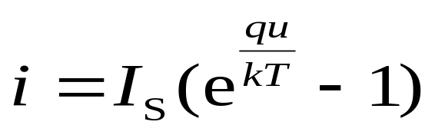
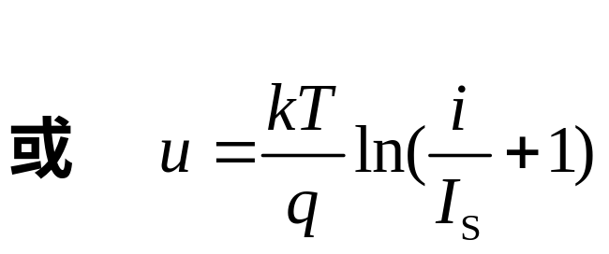
例1-1
分析PN结二极管的伏安特性。
i
+
-
解
二极管的伏安特性为
u
i
O
u
特点
具有单向导电性，可用于整流用。
u、i 一一对应，既是压控型又是流控型。
返 回
上 页
下 页

Slide 9
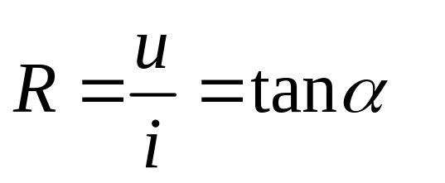
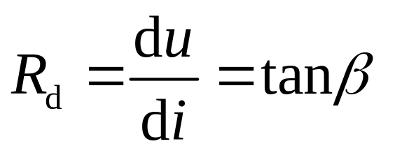


3.非线性电阻的静态电阻 R 和动态电阻 R_{d}
静态电阻R
非线性电阻在某一工作状态下(如P点)的电压值与电流值之比。
i
P
i
O
u
u
动态电阻R_{d}
非线性电阻在某一工作状态下(如P点)的电压对电流的导数。
返 回
上 页
下 页

Slide 10

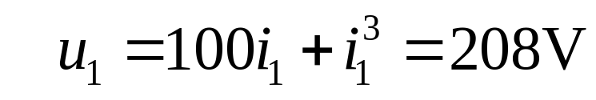

注意
静态电阻与动态电阻都与工作点有关。当P点位置不同时，R 与 R_{d} 均变化。
对压控型和流控型非线性电阻，伏安特性曲线的下倾段 R_{d} 为负，因此，动态电阻具有“负电阻”性质。
例1-2
一非线性电阻的伏安特性 。
(1) 求 i₁ = 2A， i₂ = 10A时对应的电压 u₁，u₂。
解
(1)
返 回
上 页
下 页

Slide 11
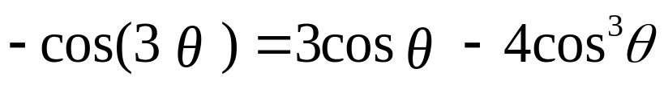
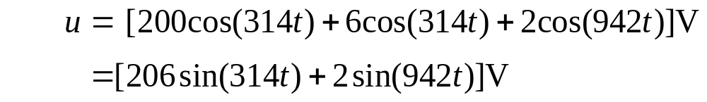
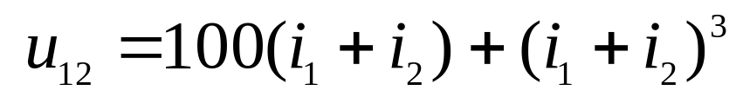
(2) 求 i =2cos(314t)A时对应的电压 u。
解
(2)
因为
电压u中含有3倍频分量,因此利用非线性电阻可以产生频率不同于输入频率的输出。
注意
(3) 设 u₁₂ = f (i₁ + i₂ )，问是否有u₁₂= u₁ + u₂？
解
返 回
上 页
下 页

Slide 12
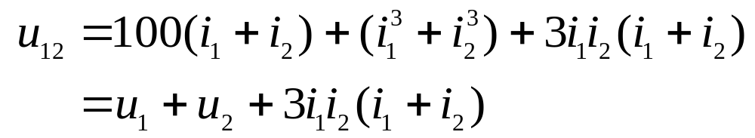
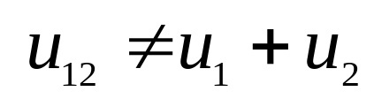
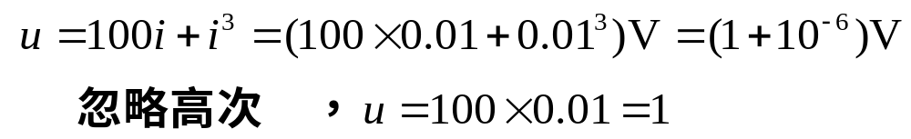
叠加定理不适用于非线性电路。
表明
(4) 若忽略高次项，当 i = 10mA时，由此产生多大误差？
解
项
当输入信号很小时，把非线性问题线性化引起的误差很小。
表明
返 回
上 页
下 页

Slide 13
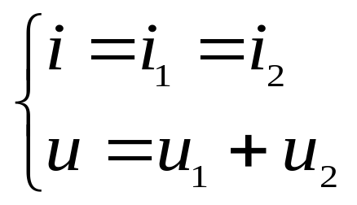

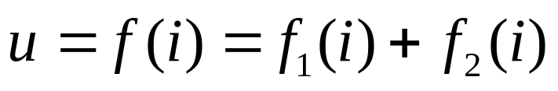
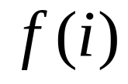

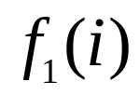


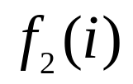


3.非线性电阻的串联和并联
i₁
i₂
非线性电阻的串联
+
u₁
－
+
－
i
u₂
+
－
u
图解法
同一电流下将电压相加
O
i
返 回
上 页
下 页

Slide 14
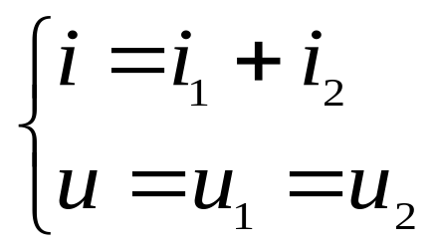
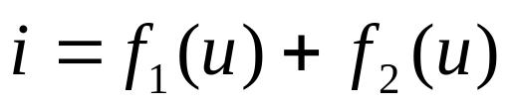







i
非线性电阻的并联
+
+
i₁
+
i₂
u₁
u₂
－
－
－
i
图解法
同一电压下将电流相加
O
u
返 回
上 页
下 页

Slide 15
注意
只有所有非线性电阻元件的控制类型相同,才能得出其串联或并联等效电阻伏安特性的解析表达式。
流控型非线性电阻串联组合的等效电阻还是一个流控型的非线性电阻；压控型非线性电阻并联组合的等效电阻还是一个压控型的非线性电阻。
压控型和流控型非线性电阻串联或并联，用图解方法可以获得等效非线性电阻的伏安特性。
返 回
上 页
下 页

Slide 16
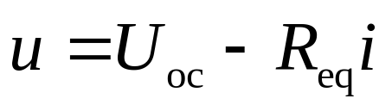
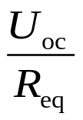

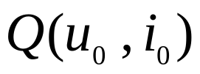

4.含有一个非线性电阻元件电路的求解
线性
含源
电阻
网络
a
a
i
+
R_{eq}
i
+
u
+
u
U_{oc}
b
−
b
−
−
应用KVL得
i
设非线性电阻的伏安特性为
g (u)
i = g (u)
解答
o
U_{oc}
u
返 回
上 页
下 页

Slide 17


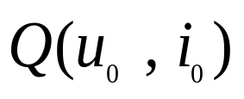

负载线
i
静态工作点
i (u)
O
U_{oc}
u
返 回
上 页
下 页

Slide 18
隧道二极管
i
+
u
i
_
u
i = g(u) = a₀u + a₁u² + a₂u³ + ••• + a_{n}u^{n +1} , 式中 n≥ 3的奇整数
称 “压控型”或 “ N型”

Slide 19
1957年初江崎首先获得了掺有高浓度杂质的锗精制单晶体做成了薄p-n结。他发现这种薄p-n结的正向电阻特性没有变化，但反向电阻却呈直线下降趋势。随后，江崎增大了掺杂浓度，使结宽进一步变窄。

Slide 20
当浓度达到10¹⁸cm⁻³以上时，p－n结的施主和受主浓度都高到使结两侧呈简并态，费米能量完全占据了整个导带或价带内部。江崎发现，在这种隧穿路程极短的情况下，所有温度条件下都可以观察到负阻现象。

Slide 21
负阻现象所对应的电压远低于人们熟知的击穿电压。江崎用量子力学理论令人信服地证明了这正是人们长期以来所寻找的隧道效应，这项研究确立了隧道效应在半导体材料中的存在。
江崎利用这种半导体p－n结中的隧道效应研制出一种新型半导体器件——隧道二极管。

Slide 22
这种二极管具有独特而优异的反向负阻特性，可在开关电路、振荡电路、微波电路及各种高速电路中获得广泛应用，成为现代电子技术中最重要的器件之一。
正是这项贡献使江崎于1973年获得诺贝尔物理学奖。

Slide 23

江崎玲于奈1925年3月12日出生于日本大阪，1940年就读于京都第三高等学校，1947年毕业于东京大学。后进入川西机械制作所工作，进行由真空管的阴极放出热电子的研究工作。1956年，转入东京通信工业株式会社（现索尼）。1973年因在半导体中发现电子的量子穿隧效应获得诺贝尔物理学奖。

Slide 24

幫助你成為諾貝爾獎得主的『五大必要條件』
(一)不要被過去的經驗所束縛；
(二)不要被大師的權威所震懾；
(三)不應被不需要的資訊所牽絆，應知取捨；
(四)不退縮，貫徹自我主張；
(五)不要忘記童年時期的好奇心，才能保有想像力。
他特別強調笛卡兒「我思故我在」中，「思」的重要，一個人不懂得思考，就跟槁木無異。

Slide 25
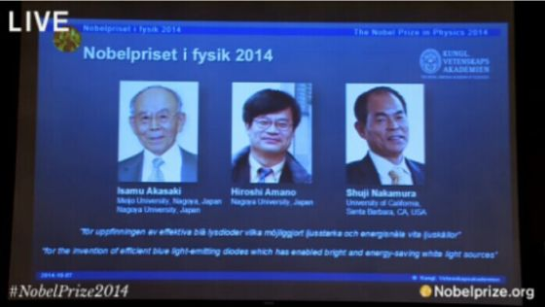
2014年度诺贝尔物理学奖授予日本名古屋大学的赤崎勇，天野浩以及美国加州大学圣巴巴拉分校的中村修二，以表彰他们在发明一种新型高效节能光源方面的贡献，即蓝色发光二极管(LED)。

Slide 26

2015年诺贝尔奖
生理学或医学奖威廉·C·坎贝尔(爱尔兰)、大村智(日本)、屠呦呦(中国)
物理学奖梶田隆章(日本)、阿瑟·麦克唐纳(加拿大)
化学奖托马斯·林达尔(瑞典)、保罗·莫德里奇(美国)、阿齐兹·桑贾尔(土耳其)
文学奖维特拉娜·阿列克谢耶维奇(白俄罗斯)
和平奖突尼斯全国对话大会
经济学奖安格斯·迪顿(美国)

Slide 27
截止2015年，已有24名日本人获得诺贝尔奖，除2名文学奖和1名和平奖之外，自然科学奖项占了绝大多数。
日本为何能拿这么多诺贝尔奖？

Slide 28
17-2 非线性电容和非线性电感
1.非线性电容
i
符号
+
u
-
库伏特性
非线性电容元件的库伏特性不是一条通过原点的直线，而遵循某种特定的非线性函数关系。
q = f ( u )
u = h ( q )
返 回
上 页
下 页

Slide 29
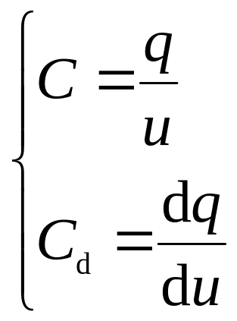
类型
电容的电荷是两端电压的单值函数。
电压控制型
电荷控制型
电容的电压是电荷的单值函数。
单调型
库伏特性在q-u平面上单调增长或单调下降。
静态电容C和动态电容C_{d}
q
P
O
u
返 回
上 页
下 页

Slide 30
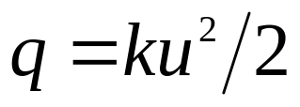

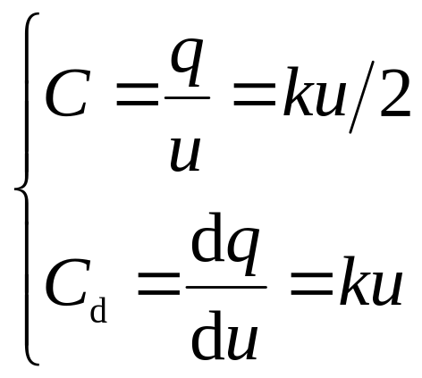
含有一非线性电容的调谐电路，电容的库伏
特性为 ，试分析此电路的工作。
例2-1
q
直流偏置电压
U₀
R
+
信号
L
分析
−
O
u
调节U₀ ，可以改变电容的大小而达到调谐的目的。
返 回
上 页
下 页

Slide 31
2.非线性电感
i
符号
+
u
-
韦安特性
非线性电感元件的韦安特性不是一条通过原点的直线，而遵循某种特定的非线性函数关系。
i = h (Ψ )
Ψ = h ( i )
类型
电感的电流是磁通的单值函数。
磁通控制型
返 回
上 页
下 页

Slide 32
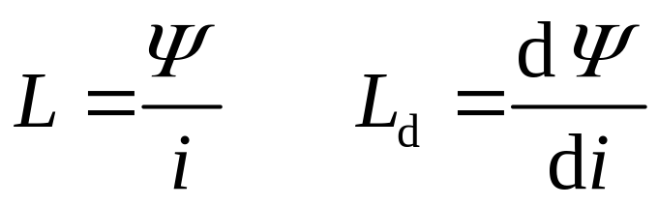
电流控制型
电感的磁通链是电流的单值函数。
单调型
韦安特性在Ψ - i平面上单调增长或单调下降。
静态电感L和动态电感L_{d}
Ψ
P
O
i
返 回
上 页
下 页

Slide 33
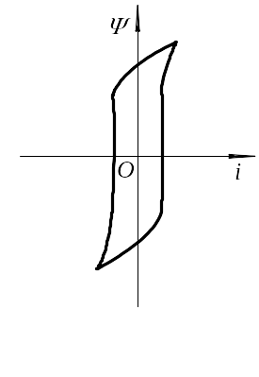
注意
大多数实际非线性电感元件包含铁磁材料制成的心子,由于铁磁材料的磁滞现象的影响,它的Ψ -i 特性具有回线形状。
返 回
上 页
下 页

Slide 34
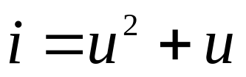
17-3 非线性电路的方程
列写非线性电路方程的依据仍然是KCL、KVL和元件伏安特性。对于非线性电阻电路列出的方程是一组非线性代数方程,而对于含有非线性储能元件的动态电路列出的方程是一组非线性微分方程 。
例3-1
电路中非线性电阻的特性为 ，求u。
i_{S}
-
+
R₁
u
+
R₂
u_{S}
−
返 回
上 页
下 页

Slide 35
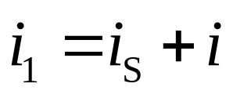
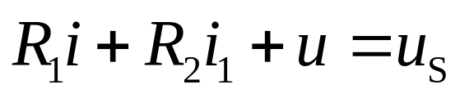
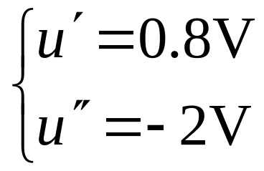

i
3Ω
-
+
i₁
u
R₁
i_{S}=1A
+
R₂
1
2Ω
u_{S}=10V
−
解
应用KCL得
对回路1应用KVL有
非线性电阻特性
注意
非线性电路的解可能不是唯一的。
返 回
上 页
下 页

Slide 36
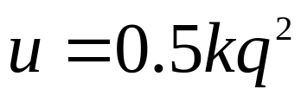
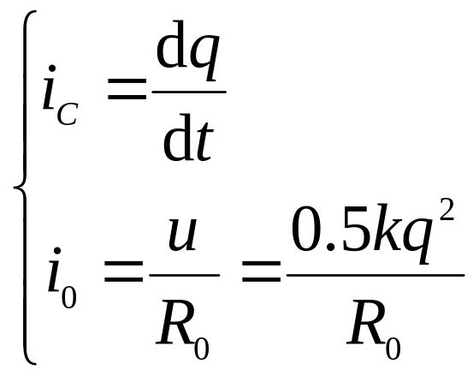
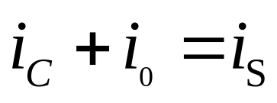
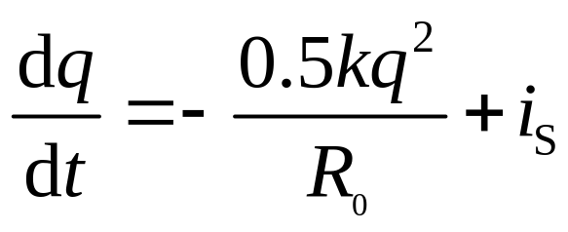
例3-2
电路中非线性电容的库伏特性为 ，
试以q为变量写出微分方程。
i_{C}
解
i_{S}
i₀
+
C
u
R₀
−
非线性代数方程和非线性微分方程的解析解一般难以求得,但可以利用计算机求得数值解。
注意
应用KCL得
返 回
上 页
下 页

Slide 37
17-4 小信号分析法
小信号分析方法是电子工程中分析非线性电路的一个重要方法。
小信号分析法
当电路的信号变化幅度很小时，可以围绕任何工作点建立一个局部线性模型，运用线性电路分析方法进行研究。
1.小信号分析法的基本概念
分析的前提
返 回
上 页
下 页

Slide 38
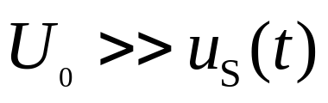
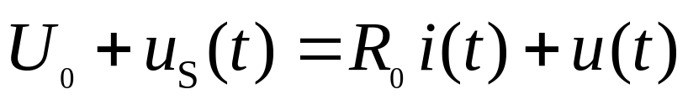
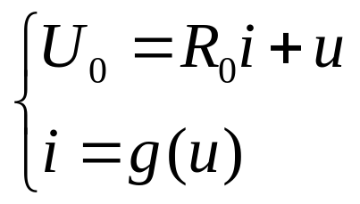
R₀
任何时刻满足：
直流偏置电压
i
U₀
+
+
u
i=g(u)
时变小信号
u_{S}(t)
−
压控电阻
−
电路方程：
令 u_{S}(t)=0，求出静态工作点
R₀
i
+
u
U₀
i=g(u)
−
返 回
上 页
下 页

Slide 39
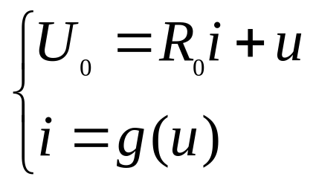



R₀
i
+
u
U₀
i=g(u)
−
i
i=g(u)
静态工作点
O
u
返 回
上 页
下 页

Slide 40
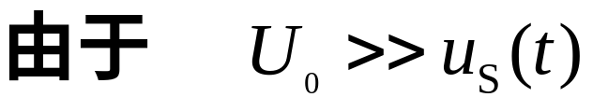
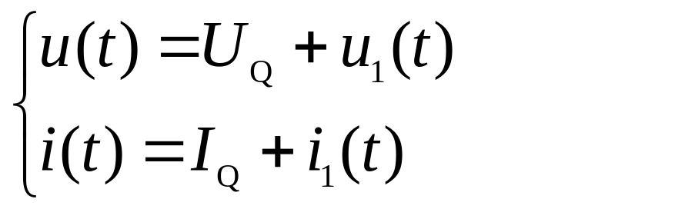
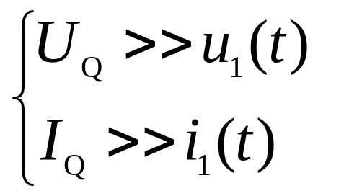
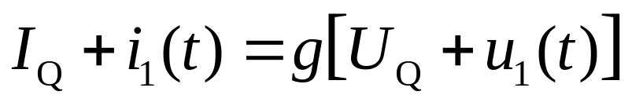
考虑u_{S}(t) 存在
R₀
i
U₀
+
+
u
i=g(u)
u_{S}(t)
−
−
工作点附近的扰动
非线性元件线性化
非线性电阻特性 i = g(u) 可写为
返 回
上 页
下 页

Slide 41

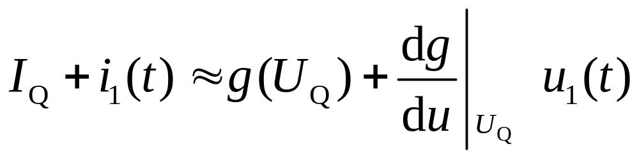
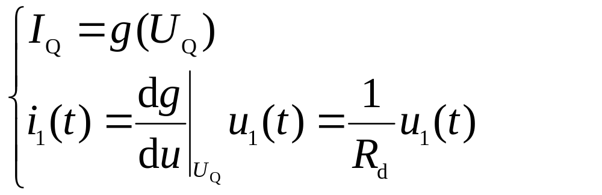
按泰勒级数展开
忽略高次项
线性关系
小信号等效电路
返 回
上 页
下 页

Slide 42
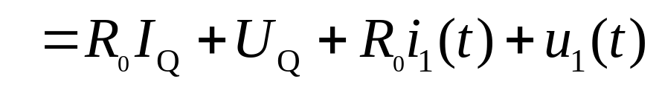
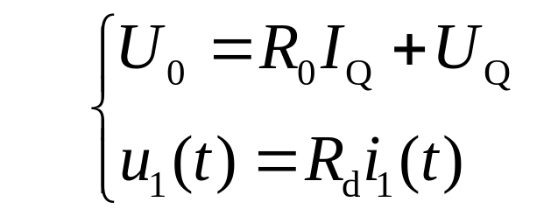
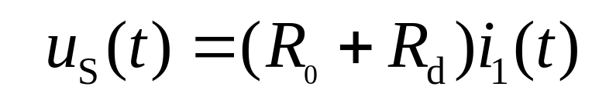
因为
R₀
i
R₀
i₁(t)
U₀
+
+
+
u
+
i=g(u)
u_{S}(t)
u_{S}(t)
u₁(t)
R_{d}
−
−
−
−
小信号等效电路
返 回
上 页
下 页

Slide 43
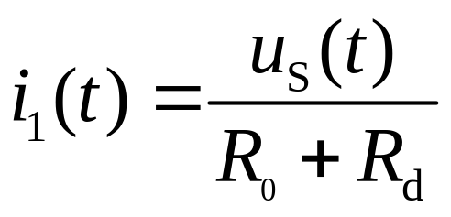

R₀
i₁(t)
根据小信号等效电路解得
+
+
u_{S}(t)
u₁(t)
R_{d}
−
−
小结
小信号分析法的步骤为
求解非线性电路的静态工作点。
求解非线性电路的动态电导或动态电阻。
作出静态工作点处的小信号等效电路。
根据小信号等效电路进行求解 。
返 回
上 页
下 页

Slide 44




2.典型例题
例4-1
求电路在静态工作点处由小信号所产生的u(t)和i(t)。已知i_{S}(t)=0.5cos(ωt) ，非线性电阻的伏安特性为
解
应用KCL和KVL。
i₀
1Ω
i
i_{S}
+
+
6V
u
整理得
−
−
返 回
上 页
下 页

Slide 45





求电路的静态工作点，令
不符题意
得静态工作点为
求动态电导
作出静态工作点处的小信号等效电路
返 回
上 页
下 页

Slide 46


i₀
1Ω
i_{S}
i₁
+
G_{d}
u₁
−
解得
返 回
上 页
下 页

Slide 47




例4-2
求通过电压源的稳态电流i(t)。已知：u_{S}(t)=(10+0.1cos t) V，非线性电阻的伏安特性为
i
i₀
电源的直流量远大于交流量，可用小信号分析。
+
解
1F
u_{S}
作直流电路，求工作点
−
I_{Q}
+
+
求动态电导
10V
U_{Q}
−
−
返 回
上 页
下 页

Slide 48




作出静态工作点处的小信号等效电路
应用相量法：
i₁
+
0.1sin t
G_{d}
1F
−
返 回
上 页
下 页

Slide 49
17-5 分段线性化方法
分段线性化方法
把非线性的求解过程分成几个线性区段，对每个线性区段应用线性电路的计算方法，也称折线法 。
1.理想二极管模型
i
A
正向导通
反向截止
B
O
u
返 回
上 页
下 页

Slide 50
2.分段线性化方法
R
i
+
例5-1
画出图示串联电路的伏安特性。
+
u_{d}
−
解
画出各元件的伏安特性:
u
+
U₀
电路方程：
u=Ri+u_{d}+U₀ i >0
−
−
u<U₀ i =0
应用图解法
i
i
A
电阻
二极管
C
B
O
U₀
u
O
U₀
u
返 回
上 页
下 页

Slide 51
例5-2
用分段线性化法讨论隧道二极管的伏安特性。
i
伏安特性用三段直线粗略表示，其斜率分别为
G_{c}
解
G_{b}
G=G_{a} 当u < U₁
G_{a}
O
G=G_{b} 当U₁ <u < U₂
U₁
U₂
u
G=G_{c} 当u > U₂
i
把伏安特性分解为三个特性：
G_{b}
G_{c}
当u < U₁有
G₁u =G_{a}u
G_{a}
O
G₁=G_{a}
U₁
U₂
u
返 回
上 页
下 页

Slide 52
当U₁ <u < U₂，有
i
G₁u+G₂u =G_{b}u
G_{b}
G_{c}
G₁+G₂ =G_{b}
G_{a}
O
当U₂ <u ，有
U₁
U₂
u
G₁u+G₂u +G₃u=G_{c}u
结论
隧道二极管的伏安特性可以看成G₁、G₂ 、G₃三个电导并联后的等效电导的伏安特性 。
G₁+G₂ +G₃=G_{c}
解得
G₁=G_{a}
G₂ =G_{b}- G_{a}
G₃=G_{c}- G_{b}
返 回
上 页
下 页

Slide 53





*17-6 工作在非线性范围的运算放大器
1.理想运算放大器的饱和特性
u_{o}
i⁻
U_{sat}
u⁻
_
∞
u_{d}
+
u_{o}
u⁺
+
O
u_{d}
i⁺
有关系式：
-U_{sat}
返 回
上 页
下 页

Slide 54
输入、输出电压的关系分为三个区域：
u_{o}
正饱和区
U_{sat}
负饱和区
O
u_{d}
-U_{sat}
线性区
注意
当运放在饱和区工作时，它是在非线性区工作，此时u_{d}不为零。
返 回
上 页
下 页

Slide 55




例6-1
分析图示电路的驱动点特性。计及运放工作在饱和区的情况。
i
R_{f}
解
在线性区，根据“虚短”和“虚断”有
i
_
_
∞
+
u_{d}
+
+
+
+
u
u₂
u_{o}
R_{a}
R_{b}
_
_
应用KVL：
返 回
上 页
下 页

Slide 56






i
在正饱和区：
αU_{sat}
应用KVL：
-αU_{sat}
O
u
确定电压u的范围：
负电阻
返 回
上 页
下 页

Slide 57





在负饱和区：
u_{o}
应用KVL：
αU_{sat}
-αU_{sat}
O
u_{d}
确定电压u的范围：
返 回
上 页
下 页

Slide 58


*17-7 二阶非线性电路的状态平面
二阶非线性电路状态方程的一般形式可写为
非自治方程
自治方程
状态平面
以自治方程中状态变量x₁、x₂为坐标点的平面。
对所有t >0，自治方程的解x₁(t)和x₂(t)在平面上描绘出的以初始状态x₁(0)和x₂(0)为起点的轨迹 。
相轨道
返 回
上 页
下 页

Slide 59
相图
对不同的初始条件，在状态平面上绘出的一族相轨道。
通常从相图可以定性了解状态方程所描述的电路工作状态的整个变化情况，而不必直接求解非线性微分方程。
注意
例7-1
用状态平面讨论二阶线性RLC串联电路放电的动态过程。
i
解
初始条件：
+
U₀
L
u_{C}(0₋)=U₀ i(0₋)=0
C
-
R
返 回
上 页
下 页

Slide 60




电路方程 ：
i
+
U₀
L
C
-
R
返 回
上 页
下 页

Slide 61


讨论
电路中的放电过程为衰减振荡性质，对应不同的初始条件，相轨道是一族螺旋线,并以原点为其渐近点。
螺旋线的圈间距离表征了振荡的衰减率，而每一圈对应于振荡的一个周期。
原点表示x₁=0、x₂=0，是方程的所谓“平衡点”。
返 回
上 页
下 页

Slide 62


电路中的放电过程为衰减性质，对应不同的初始条件，相轨道是一族变形的抛物线。
原点是渐近点，相点的运动方向趋近于原点 。
返 回
上 页
下 页

Slide 63


电路中的放电过程为不衰减的正弦振荡，对应不同的初始条件，相轨道是一族椭圆。
振荡的振幅与初始条件有关 。
返 回
上 页
下 页

Slide 64
注意
相轨道形状的研究可以对定性了解电路全部解提供有用的信息 。
在某些非线性自治电路中，在一定的初始条件下会建立起不衰减的周期振荡过程，此时所对应的相轨道将是一条称为极限环的孤立闭合曲线。
返 回
上 页
下 页

Slide 65


*17-8 非线性振荡电路
电子振荡电路一般含有至少两个储能元件和至少一个非线性元件。
i_{L}
1.范德坡电路
L
+
C
+
非线性电阻的伏安特性：
u_{C}
u_{R}
-
-
状态方程为
i_{L}=i_{R}
返 回
上 页
下 页

Slide 66






2.范德坡振荡电路的相图
返 回
上 页
下 页

Slide 67

对不同的 ε ，相图不同。
ε = 0.1
注意
有单一的闭合曲线存在(极限环)，相邻的相轨道都卷向它，所以不管相点最初在极限环外或是在极限环内，最终都将沿着极限环运动。
返 回
上 页
下 页

Slide 68
注意
不管初始条件如何，在所研究电路中最终将建立起周期性振荡。这种在非线性自治电路中产生的持续振荡是一种自激振荡。
返 回
上 页
下 页

Slide 69
*17-9 混沌电路简介
发生在确定性系统中的一种不确定行为 。
混沌
注意
混沌的一个最显著的特点是状态变量的波形对状态变量的初始值极为敏感。
在有些二阶非线性非自治电路或三阶非线性自治电路中存在着混沌现象。
返 回
上 页
下 页

Slide 70
分析研究混沌的方法主要有
使用计算机对非线性电路进行数值计算，从得到的相图和时域波形等来判别混沌特征的信息。
对电路直接进行实验，在实验中对混沌现象进行观察和分析。
返 回
上 页
下 页

Slide 71

例9-1
变容二极管混沌电路
i
+
R
L
u=U_{m}cosωt
D
−
电流的分叉
返 回
上 页
下 页

Slide 72
*17-10 人工神经元电路
人工神经网络
部分模仿人脑神经系统的结构和功能，是人脑功能的一种简化和抽象的模型。
人工神经元模型
把生物神经元当作是具有输入和输出处理信息的单元，其输入和输出之间的关系可用具有饱和特性的一种非线性转移函数来描述。人工神经元模型基于上述设想构成。
返 回
上 页
下 页

Slide 73




例10-1
人工神经网络的Hopfield电路模型。
输入结点处有
输出有
第k个神经元电路
返 回
上 页
下 页

Slide 74
注意
对每个神经元都可以列出上述类似的方程，这样就构成了一个n阶非线性微分方程组。当给定一组初始值后，就可以求出此方程组的解 。
以这种神经元模型为基础，可以设计出用来处理和求解多种不同类型问题的神经网络电路。
返 回
上 页

